Slide 1


UNSCH
CAPITULO 9
INTRODUCCIÓN A LA SELECCIÓN DE MODELOS
Econ. Juan A. Huaripuma Vargas
21 de setiembre de 2016

Slide 2
CONTENIDO
R2 y R2 Corregido
Comparación de dos valores de R2
Elección entre modelos lineal y log-lineal

Slide 3
Selección de Modelos
R2 y R2 Ajustado …
R2 es una función no decreciente del número de variables explicativas
Por definición:
Es independiente del numero de variables explicativas
Depende del numero de variables explicativas
R2 aumenta a medida que aumenta las variables explicativas
Al comparar dos modelos de regresión con la misma variable dependiente pero con un número diferente de variables explicativas se debe tener cuidado.

Slide 4
Selección de Modelos
R2 y R2 Ajustado …
Para comparar dos modelos con base a los valores R2 se debe tener en cuenta el número de variables explicativas presentes en los modelos. Es decir, considerar un coeficiente de determinación alterno:

Slide 5
Selección de Modelos
R2 y R2 Ajustado …
De acuerdo a la fórmula del R2 ajustado:
Si
Si
Si

Slide 6
Selección de Modelos
Comparación de dos valores de R2 …
Al comparar dos modelos, utilizando el coeficiente de determinación o coeficiente de determinación ajustado, se debe tener en cuenta que:
El tamaño de la muestra debe ser la misma
La variable endógena debe ser la misma
Dado los siguientes modelos:
R2 mide la proporción de la variación de la variable dependiente explicada por las variables exógenas.
¿Los R2 son comparables? ¿Cómo compararlas?

Slide 7
Selección de Modelos
Comparación de dos valores de R2 …

Slide 8
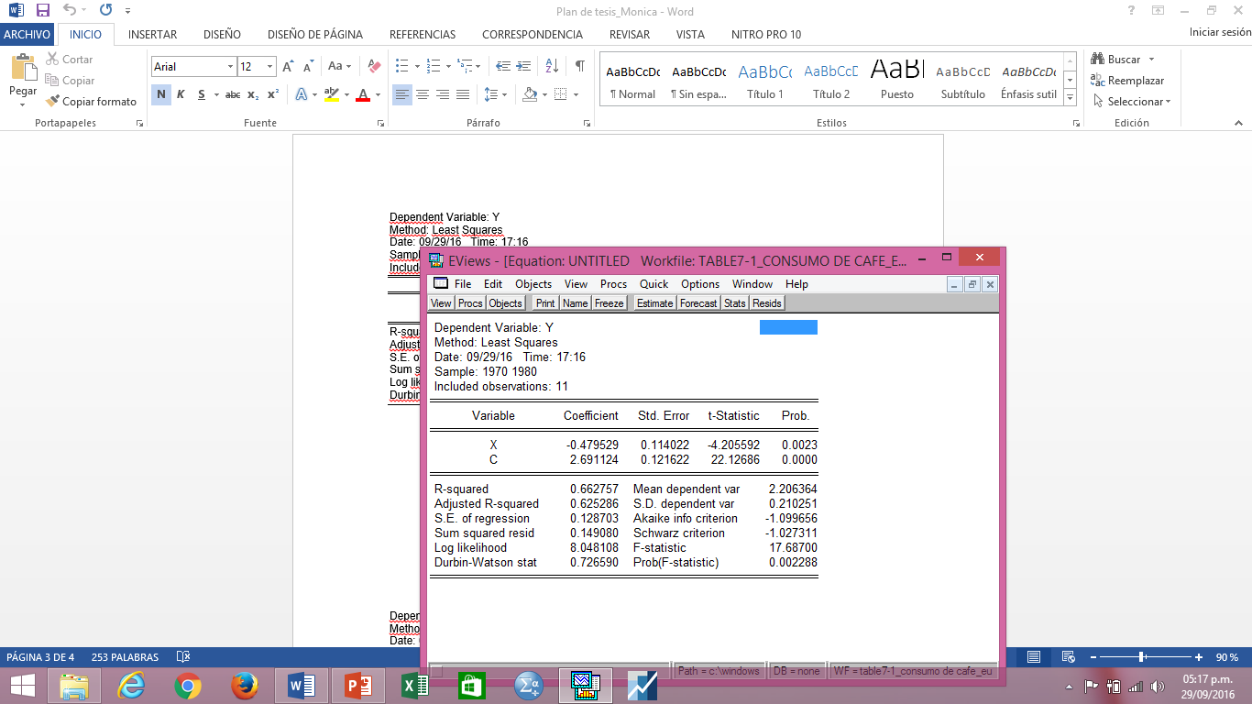
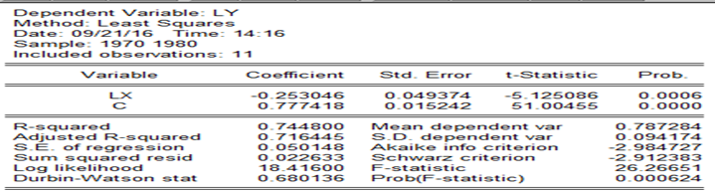
Selección de Modelos
Comparación de dos valores de R2 …

Slide 9
Selección de Modelos
Elección entre modelos lineal y log-lineal
Propuesta de McKinnon, White y Davidson (MWD). El procedimiento es:
Ho: Y es una función lineal de las variables explicativas
Ha: LnY es una función lineal del logaritmo de las variables explicativas
Estime el modelo lineal y obtenga los valores estimados (YF)
Estime el modelo log-lineal y obtenga los valores estimados (LYF)
Obtenga Z1=Ln(YF)-LYF
Regresionar Y = F(X2, X3, Z1)
Rechaze la Ho si el coeficiente de Z1 es estadísticamente significativo

Slide 10
Selección de Modelos
Elección entre modelos lineal y log-lineal
f) Obtenga Z2 = Antilog (LYF) – YF
g) Efectuar la regresión entre LnY = F(LnX2, LnX3, Z2)
h) Rechazar la Ha si el coeficiente de Z2 es estadísticamente significativo

Slide 11
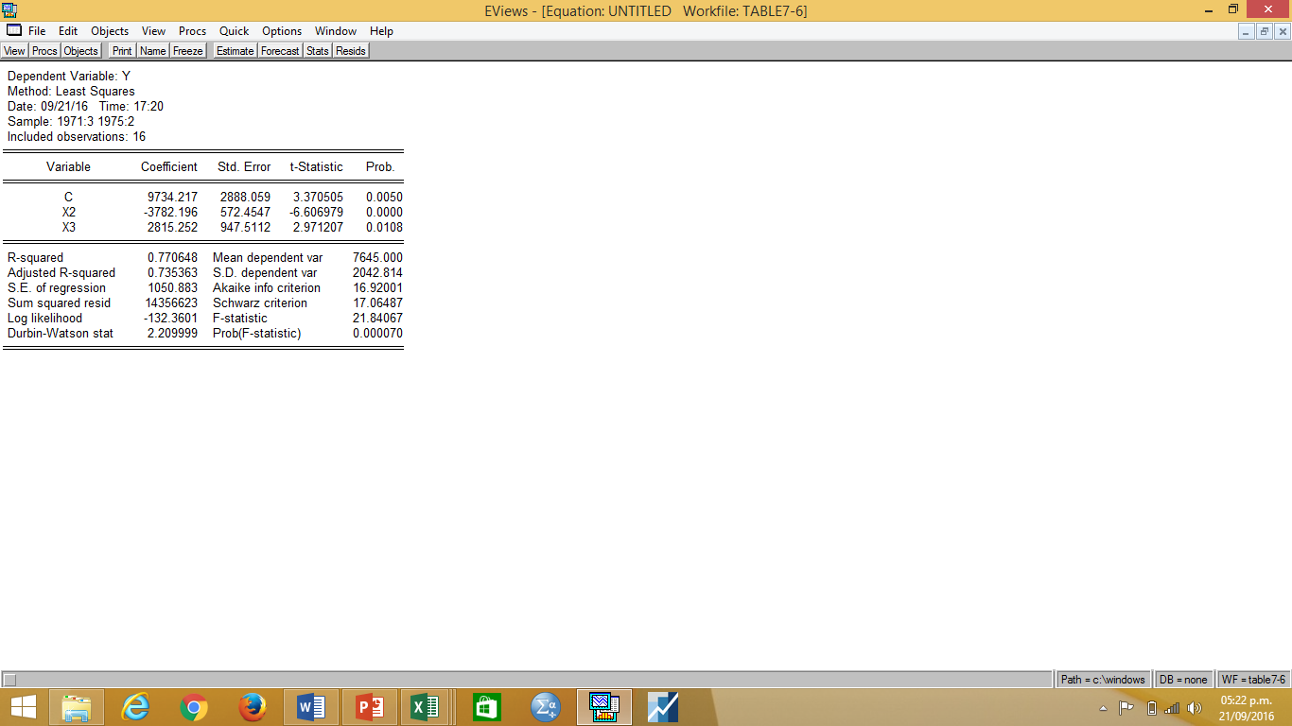

Selección de Modelos
Elección entre modelos lineal y log-lineal

Slide 12
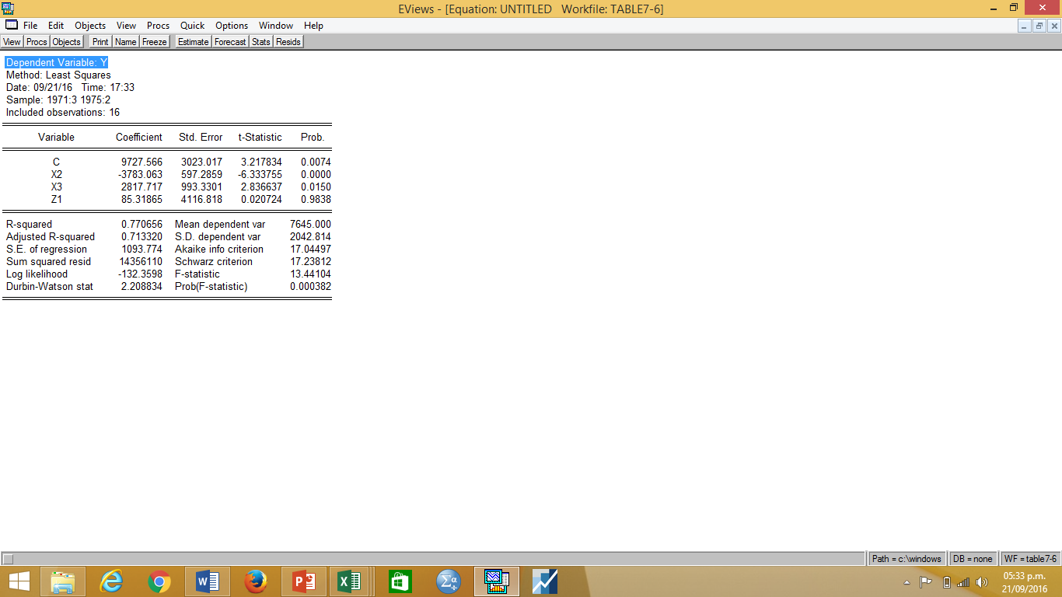
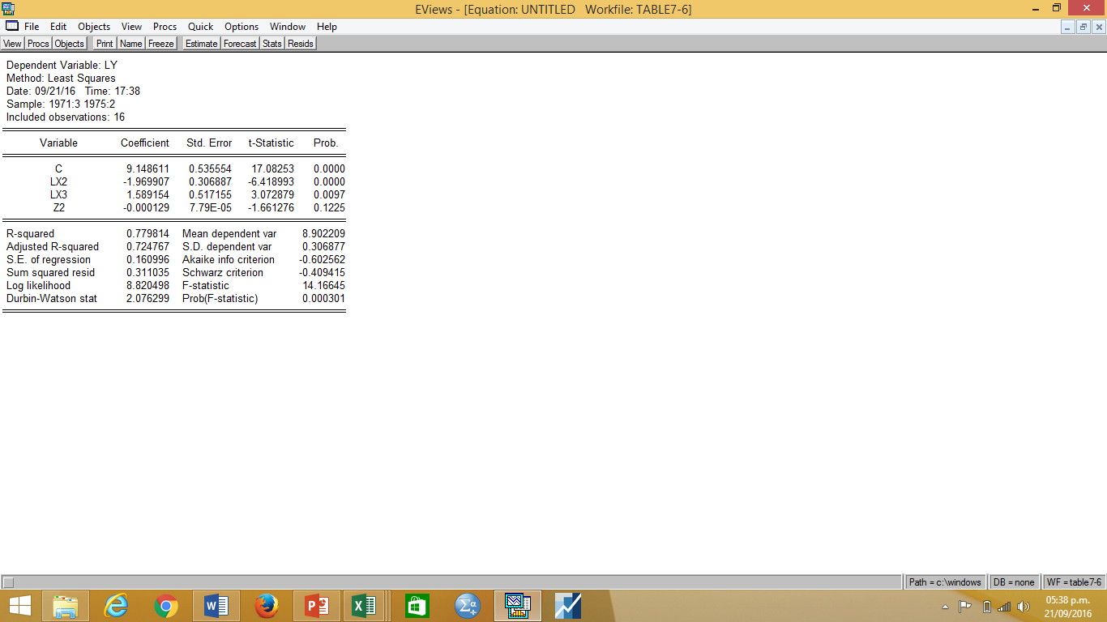
Selección de Modelos
Elección entre modelos lineal y log-lineal

